Slide 1
Проверка на вшивость

Slide 2
Первая оценка

Slide 3
Частота рецессивной аллели в популяции равна 0,1 чему равна частота гомозигот по доминантной аллели?

Slide 4
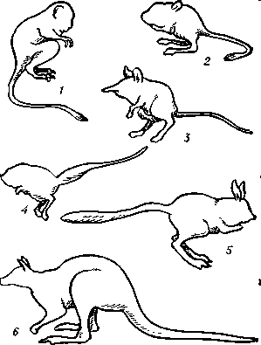
О каком направлении эволюции двух групп животных свидетельствуют приведенные ниже картинки?

Slide 5
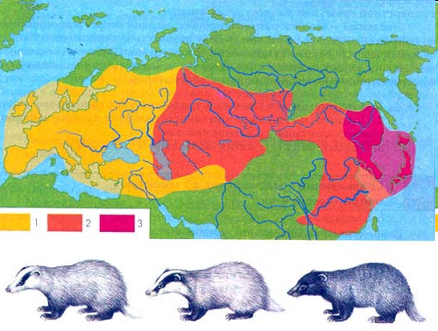
Какое эволюционное явление иллюстрирует следующая схема?

Slide 6
Устойчивый сдвиг частоты аллели в популяции называется…….

Slide 7
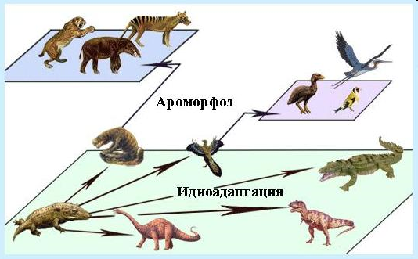
Какое направление эволюционного прогресса иллюстрирует следующая картинка?
?

Slide 8
Вторая оценка

Slide 9
Необходимыми предпосылками эволюционного процесса являются элементарные изменения наследственного аппарата, называемые ……..

Slide 10
Наиболее напряженной формой борьбы за существование является……………

Slide 11
Избирательное воспроизведение генотипов, в наилучшей степени отвечающих сложившимся условиям, в которых существует популяция, называется ………………….

Slide 12
механизмы, предотвращающие обмен генов между популяциями, называются ……………….

Slide 13
Понятие естественного отбора ввел
    Карл Линней
    Чарльз Дарвин
    Шарль Боннэ
    Жан Батист Ламарк

Slide 14
Третья оценка

Slide 15
Напишите пропущенные названия периодов палеозойской эры
Кембрий
………..
Силур
Девон
………..
Пермь

